Slide 1
小学校低学年に示す
放射性廃棄物処分の今
〜福井県に住むわたしたちが
知っておくべきこと〜
北倉 祐治

Slide 2
授 業 実 践
〇実践の概要
小学３年生理科「電気の通り道」の学習の発展として、総合的な学習の時間で「私たちが使っている電気について考えよう」として３時間の授業を構成した。
〇実施日
２０２５年 ２月 １３日（木）５，６時間目
２０２５年 ２月 ２０日（木）５時間目
〇対象
小学校３年生（３０人）

Slide 3
授 業 実 践
 | 児童の活動 | 教師の支援など
１時間目 | ○自分たちが使っている電気がどのように作られているかを考える。 ・家に太陽光パネルがついてる ・風車を見たことがある ○発電の方法について知る。 ・太陽光発電 ・風力発電 ・火力発電 ・水力発電 ・原子力発電 〇家で出るごみの処理について考える。 ○発電によってゴミが出ることを知る。 ・二酸化炭素、灰 ・高レベル放射性廃棄物 ○原子力発電によって出るゴミの処分方法ついて知る。 ・地層処分 | ○自由な雰囲気で発言させる。 ○発電の実際の仕組みについては触れない。 ○放射線については詳しく触れずに、危険な物であることだけを伝える。

Slide 4
授 業 実 践
 | 児童の活動 | 教師の支援など
２時間目 | 〇高レベル放射性廃棄物をガラス固化体として処分することを知る。 ○ガラス固化体の放射線量と人体への影響について知る。 〇地層処分について知る。 ○地層処分の安全性について知る。 ・多重バリアシステム 〇ベントナイトの特性を確認する実験を行う。 ○ＮＵＭＯについて知る。 ○日本の地層処分の現状について知る。 〇ＮＵＭＯさんに聞いてみたいことを書く。 ○感想を書く。 | 〇ガラス固化体の実物大モデルを見せる。 ○数秒で死に至るような危険なものであることを押さえる ○何重ものバリアで守ろうとしていることを押さえる ○ペントナイトが水を吸収することを実験を通して知る 〇ゴミを捨てる場所さえ決まっていない現状を知る。

Slide 5
授 業 実 践
 | 児童の活動 | 教師の支援など
３時間目 | ○ＮＵＭＯとＺｏｏｍでつないで質問に答えてもらう。 〇感想を書く。 | ○事前に質問事項を送付しておく

Slide 6
わたしたちが
使っている電気について考えよう

Slide 7
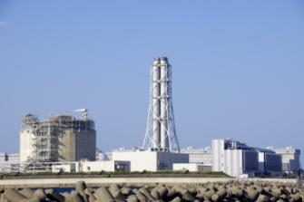
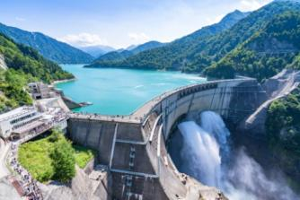
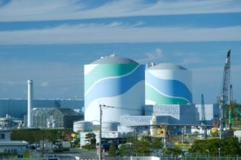
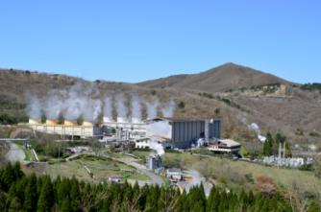
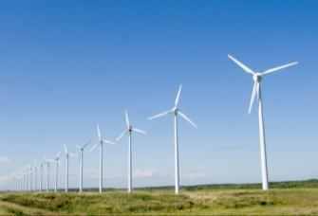
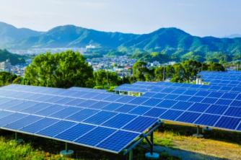
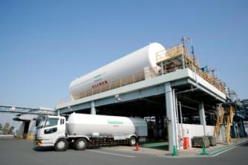
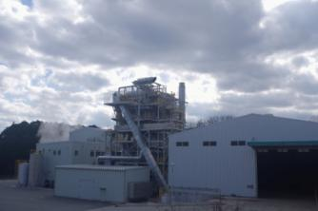
火力発電
水力発電
原子力発電
地熱発電
いろいろな
電気の
作り方
風力発電
太陽光発電
水素発電
バイオマス発電

Slide 8
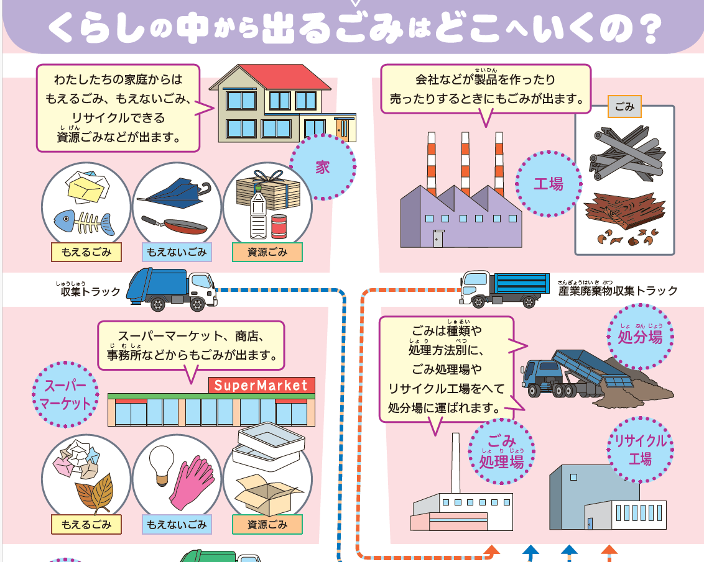
https://www.numo.or.jp/eess/teaching-materials/pdf/numo_shougaku_2021.3.pdf

Slide 9
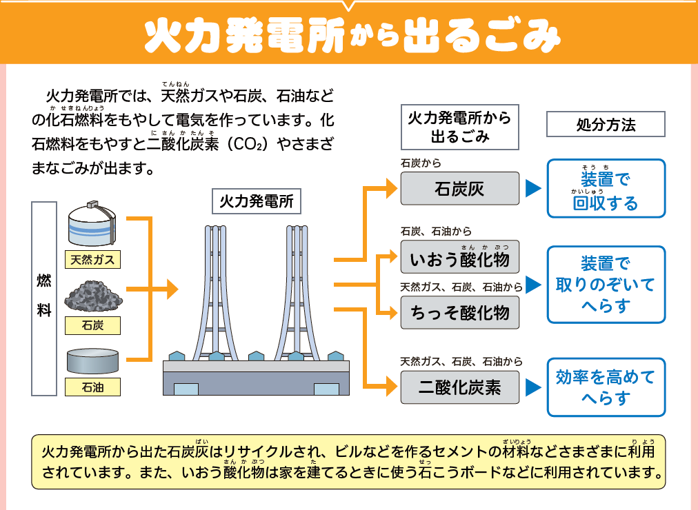
https://www.numo.or.jp/eess/teaching-materials/pdf/numo_shougaku_2021.3.pdf

Slide 10
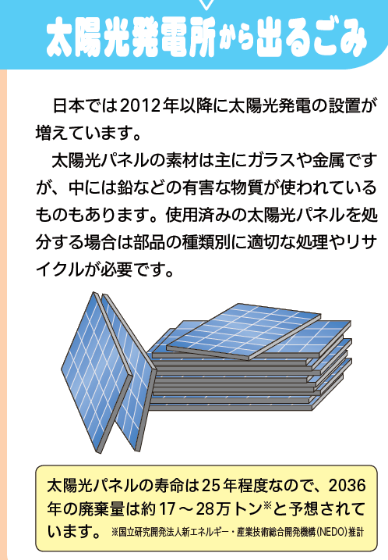
https://www.numo.or.jp/eess/teaching-materials/pdf/numo_shougaku_2021.3.pdf

Slide 11
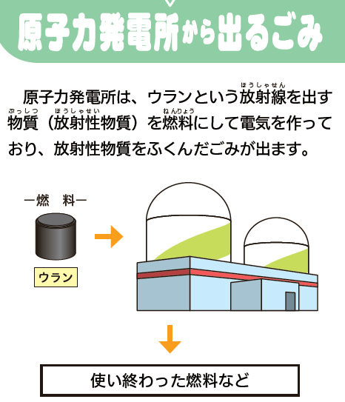
https://www.numo.or.jp/eess/teaching-materials/pdf/numo_shougaku_2021.3.pdf

Slide 12
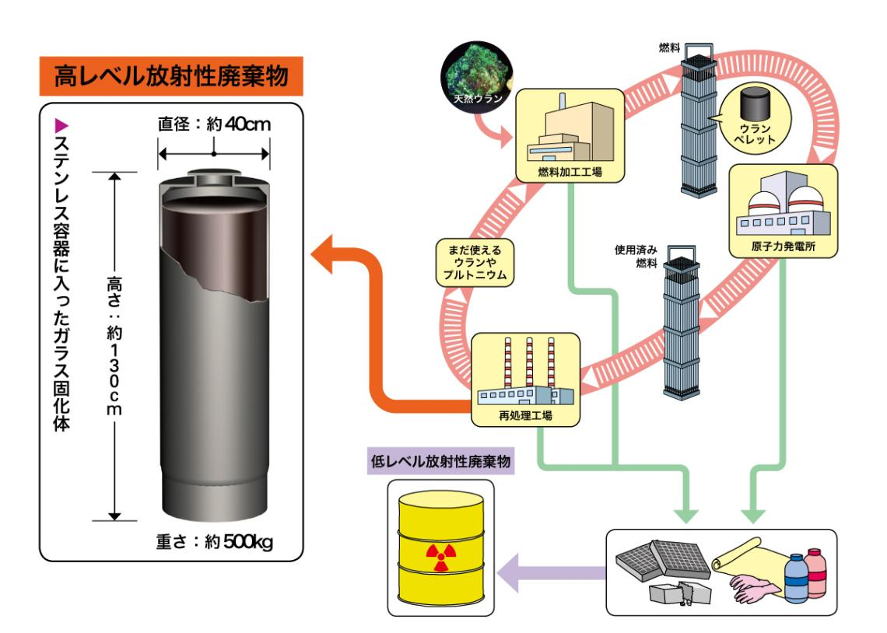

Slide 13
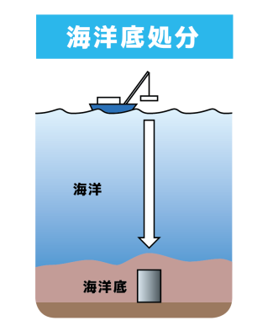
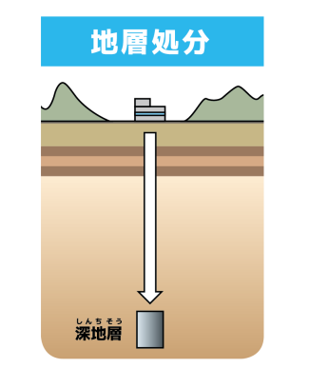
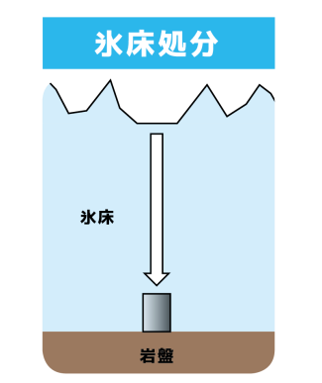
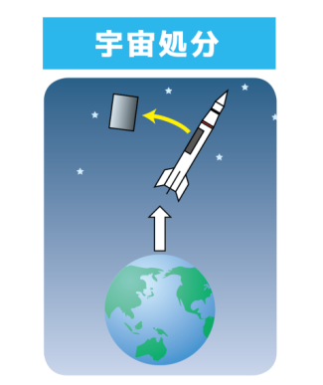
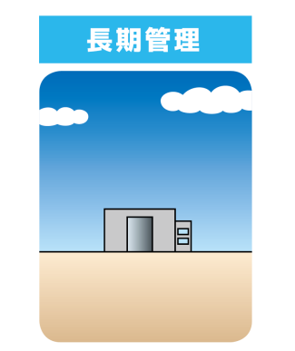

Slide 14
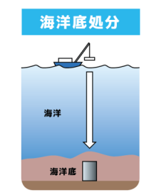
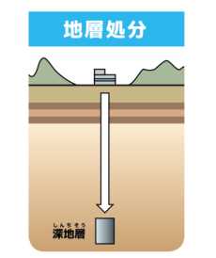
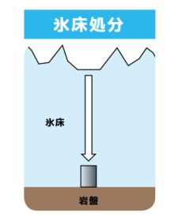
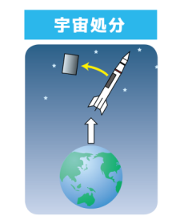
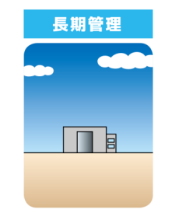
○コストがかからない。人間の管理を必要としない。
△深海の状況が把握されていない。海底が汚染される。海洋底への処分は、海洋投棄を規制している「ロンドン条約」により禁止されている。
○人間の管理を必要としない。
安定した地下深部を利用することで、生物圏への影響が避けられる。
△処分場の受け入れが課題。
○コストがかからない。人間の管理を必要としない。
△氷床の特性解明が不十分である。極地の氷床への処分は「南極条約」により禁止されている。
○高レベル放射性廃棄物が地球上に存在しなくなる。
△宇宙空間への処分は、発射技術等の信頼性に問題がある。コストがかかる。
○目に見えて管理ができるので安心感がある。
△施設の維持管理が伴い、将来の世代にまで監視の負担を負わせる。将来の状況に不確実性が多い。

Slide 15
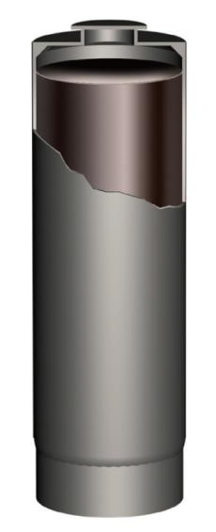
高レベル放射性廃棄物
２６０００本

Slide 16
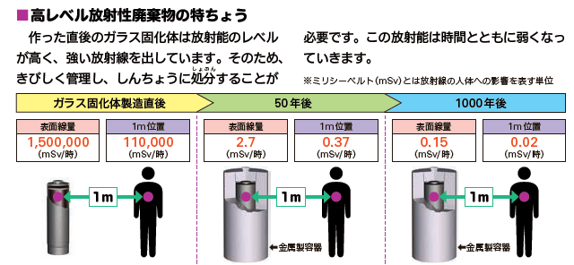

Slide 17
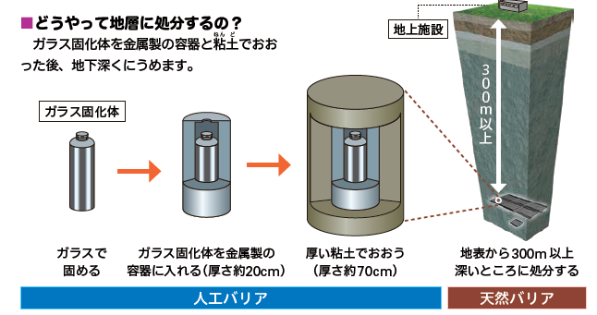

Slide 18
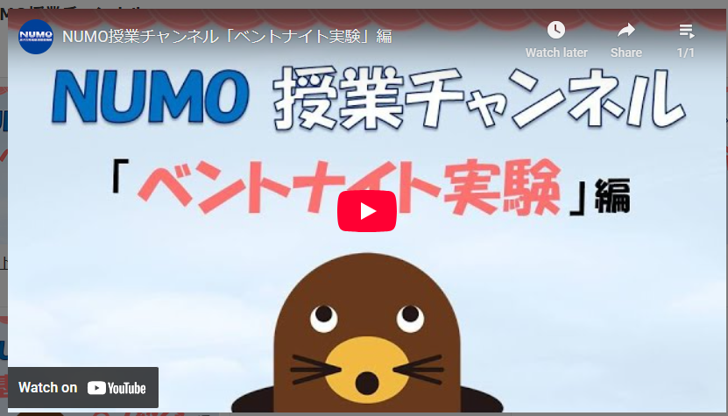
https://www.numo.or.jp/eess/materials/sozai_movie/

Slide 19
専門家にきいてみよう

Slide 20
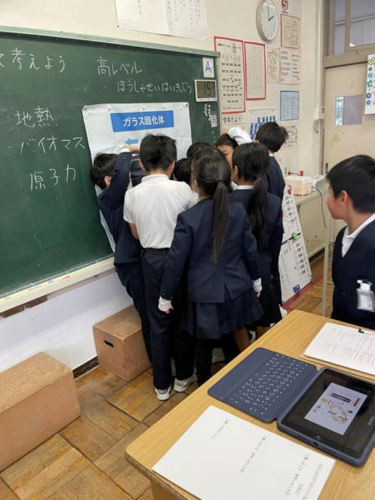
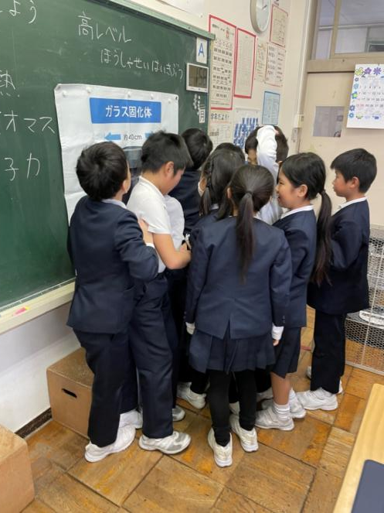

授 業 実 践

Slide 21
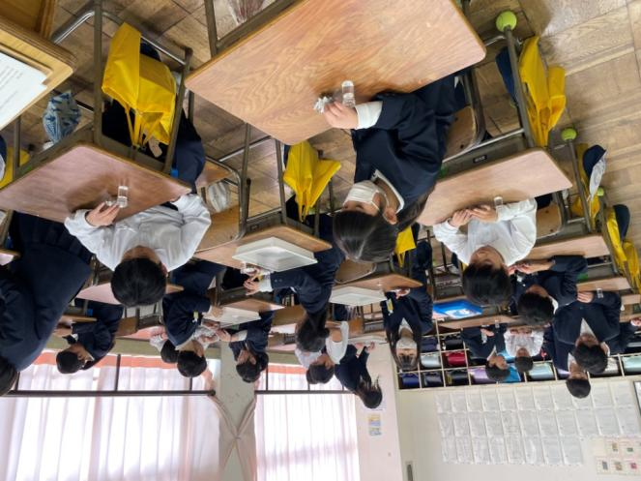
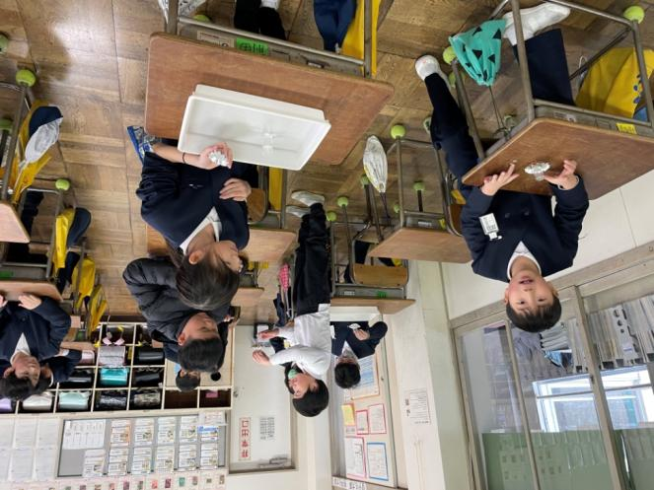
授 業 実 践

Slide 22
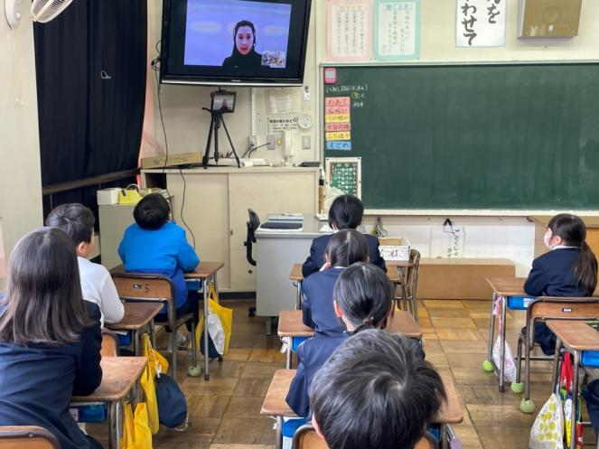
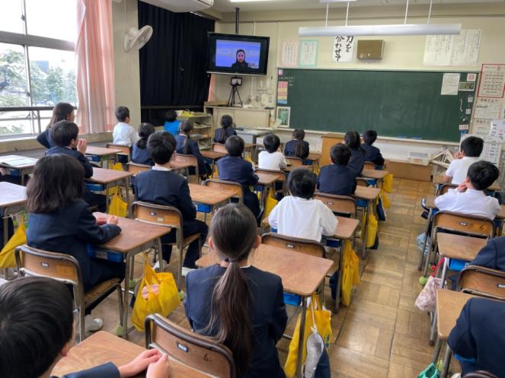
授 業 実 践

Slide 23
授 業 実 践
◎１時間目を終えて
〇今日、高レベル放射性廃棄物が近くにあると数秒で死んじゃうのが、危ないと思いました。処分するためには、深いところまで掘らないと処分できないのが、はじめて知りました。ガラス固化体にしても漏れているなんて怖いと思いました。
〇高レベル放射性廃棄物がそんなに危ないことを知りました。５００ｋｇもあることもびっくりしました。
〇高レベル放射性廃棄物が近づくと死んじゃう危険なやつなんて初めて知りました。そんなのが、２６０００本もあるなんてびっくりしました。
〇電気はいろいろなもので作っていることが分かりました。
〇高レベル放射性廃棄物を捨てるのは大変なんだと思いました。
〇とても危険なものが２６０００本もあって、しかも処理する場所が決まっていないなんてびっくりしました。早くしょるする場所が決まるといいなと思いました。

Slide 24
授 業 実 践
◎２時間目を終えて
〇ガラス固化体にコンクリート（厚さ２０ｍ）のやつにベントナイト（厚さ７０ｍ）のやつをつけて地下３００ｍの深さに入れてやるか決まってないけど、決まったらすごく深いんだなあと思いました。
〇ベントナイトが粘土みたいになったり、たくさん膨らむとはじめて知りました。ベントナイトはくっつく力があることがすごいと思いました。
〇ベントナイトが昔の土でできていたとは思いませんでした。水にふれると固まることがわかりました。
〇ベントナイトが水にふれたら固まって、くっつくから使われているんだと思いました。
〇そんなこと（地層処分のことを指している？）までしないと捨てられないのがびっくりしました。

Slide 25
授 業 実 践
◎NUMOに聞いてみたいこと
〇ペントナイトについて
・水をかけて膨らんだ後縮むのですか。
・水以外でも固まりますか。
・少しの水でも固まるのですか。
〇地層処分について
・地層処分が一番安全なのですか。
・処分するとなったら、そのような放射線の強いものをだれがどのように埋めていく
のですか。作業する人は危険ではないのですか。
・どこに埋めるのかはどのように決めるのですか。
・なぜ、地下３００ｍとしているのですか。

Slide 26
授 業 実 践
◎NUMOに聞いてみたいこと
〇ガラス固化体について
・どこから放射線が出ているのですか。放射線はいつかはなくなるのですか。
・なぜ重さが５００㎏もあるのですか。
・処分するのに。ガラス固化体でないといけないのですか。
・どのようにして作っているのですか。
〇高レベル放射性廃棄物について
・今はどこに保管しているのですか。
・どこで処理しているのですか。

Slide 27
授 業 実 践
◎３時間目を終えて
〇放しゃせいはいき物は、２ｍくらいのかべでガードしないと近づけないということをはじめて知りました。ふくいけんでは、放しゃせいはいき物がたくさんあることをはじめて知りました。
〇ちそうしょぶんをするまでに、いろいろ時間がかかるのが分かった。人が死なないようにいっぱいどりょくしているなと思った。
〇福井にガラス固化体がいっぱいあることをはじめて知りました。
〇ガラス固化体が福井にいっぱいあることがわかってよかったです。地層処分はあんぜんなことがわかってよかったです
〇高レベル放射性はいき物は、地そうしょ分をしたほうがいいということがわかりました。ベントナイトは少しでも水分があるとカタマルことがわかりました。

Slide 28
授 業 実 践
◎３時間目を終えて
〇ちそうしょぶんは、ほうりつで３００ｍ以下にうめないとダメなことがわかった。福井県にたくさんのガラス固化体があることがわかった。
〇ガラス固化体やベントナイトのこともっと知れてよかったです。ガラス固化体は、３００ｍ以上のちかにいれないといけないことを知りました。
〇ガラス固化体を地下３００ｍにうめないといけないことが、ほうりつで決まっていることを知りました。近づくには２ｍのこんくりーとがいることを知りました。
〇ガラス固化体をうめるためには、長い年月がかかるんだなと思いました。
〇高レベルほうしゃせいはいき物のしょぶんがこんなにたいへんなんだということがわかった

Slide 29
授 業 実 践
◎３時間目を終えて
〇ちそうしょぶんは、ほうりつで３００ｍ以下にうめないとダメなことがわかった。福井県にたくさんのガラス固化体があることがわかった。
〇ガラス固化体やベントナイトのこともっと知れてよかったです。ガラス固化体は、３００ｍ以上のちかにいれないといけないことを知りました。
〇ガラス固化体を地下３００ｍにうめないといけないことが、ほうりつで決まっていることを知りました。近づくには２ｍのこんくりーとがいることを知りました。
〇ガラス固化体をうめるためには、長い年月がかかるんだなと思いました。
〇高レベルほうしゃせいはいき物のしょぶんがこんなにたいへんなんだということがわかった

Slide 30
授 業 実 践
◎３時間目を終えて
〇わたしは、ガラス固化体のことなどはぜんぜん考えていなかったので、知ることができてよかったです。これからも考えていこうと思います、
〇ぼくは、ニューモさんの話を聞いて、地そう処分のことをくわしく知れてうれしかったです。
〇ニューモさんの話を聞いて放射線がすごくこわいと思いました。
〇ほうしゃせんがなん年かたったら１になることをしりました。
〇ぼくは、今日ＮＵＭＯさんの話を聞いて、どのようにして高レベル放しゃせいはいき物を地そうしょ分するのかをはじめて知りました。
〇ガラス固化体をふせぐには、２ｍのあつさにしないといけないのがびっくりしました。原子力はつでんしょが福井県に多いのがびっくりしました。

Slide 31
授 業 実 践
◎次のことについてどれくらい分かりましたか。（児童数３０名）
〇放射線
よく分かった18 まあまあ分かった11 あまり分からなかった1 分からなかった0
〇ガラス固化体
よく分かった23 まあまあ分かった6 あまり分からなかった1 分からなかった0
〇地層処分
よく分かった15 まあまあ分かった12 あまり分からなかった3 分からなかった0
〇ベントナイト
よく分かった27 まあまあ分かった3 あまり分からなかった0 分からなかった0
〇ＮＵＭＯ
よく分かった17 まあまあ分かった10 あまり分からなかった2 分からなかった1

Slide 32
授 業 実 践
◎次のことについてどれくらい分かりましたか。（児童数３０名）
〇放射線
よく分かった18 まあまあ分かった11 あまり分からなかった1 分からなかった0
〇ガラス固化体
よく分かった23 まあまあ分かった6 あまり分からなかった1 分からなかった0
〇地層処分
よく分かった15 まあまあ分かった12 あまり分からなかった3 分からなかった0
〇ベントナイト
よく分かった27 まあまあ分かった3 あまり分からなかった0 分からなかった0
〇ＮＵＭＯ
よく分かった17 まあまあ分かった10 あまり分からなかった2 分からなかった1

Slide 33
授 業 実 践
◎次のことについてどれくらい分かりましたか。（児童数３０名）
〇放射線
よく分かった18 まあまあ分かった11 あまり分からなかった1 分からなかった0
〇ガラス固化体
よく分かった23 まあまあ分かった6 あまり分からなかった1 分からなかった0
〇地層処分
よく分かった15 まあまあ分かった12 あまり分からなかった3 分からなかった0
〇ベントナイト
よく分かった27 まあまあ分かった3 あまり分からなかった0 分からなかった0
〇ＮＵＭＯ
よく分かった17 まあまあ分かった10 あまり分からなかった2 分からなかった1

Slide 34
授 業 実 践
◎次のことについてどれくらい分かりましたか。（児童数３０名）
〇放射線
よく分かった18 まあまあ分かった11 あまり分からなかった1 分からなかった0
〇ガラス固化体
よく分かった23 まあまあ分かった6 あまり分からなかった1 分からなかった0
〇地層処分
よく分かった15 まあまあ分かった12 あまり分からなかった3 分からなかった0
〇ベントナイト
よく分かった27 まあまあ分かった3 あまり分からなかった0 分からなかった0
〇ＮＵＭＯ
よく分かった17 まあまあ分かった10 あまり分からなかった2 分からなかった1

Slide 35
授 業 実 践
◎次のことについてどれくらい分かりましたか。（児童数３０名）
〇放射線
よく分かった18 まあまあ分かった11 あまり分からなかった1 分からなかった0
〇ガラス固化体
よく分かった23 まあまあ分かった6 あまり分からなかった1 分からなかった0
〇地層処分
よく分かった15 まあまあ分かった12 あまり分からなかった3 分からなかった0
〇ベントナイト
よく分かった27 まあまあ分かった3 あまり分からなかった0 分からなかった0
〇ＮＵＭＯ
よく分かった17 まあまあ分かった10 あまり分からなかった2 分からなかった1

Slide 36
授 業 実 践
◎次のことについてどれくらい分かりましたか。（児童数３０名）
〇放射線
よく分かった18 まあまあ分かった11 あまり分からなかった1 分からなかった0
〇ガラス固化体
よく分かった23 まあまあ分かった6 あまり分からなかった1 分からなかった0
〇地層処分
よく分かった15 まあまあ分かった12 あまり分からなかった3 分からなかった0
〇ベントナイト
よく分かった27 まあまあ分かった3 あまり分からなかった0 分からなかった0
〇ＮＵＭＯ
よく分かった17 まあまあ分かった10 あまり分からなかった2 分からなかった1

Slide 37
ま と め
○ 今ある問題のひとつとして「地層処分」を
とらえさせる
○ 実物や体験を大切にする
○ 専門家の力を借りる
Notes:
今回の実践では、
①考える材料を与える
②お互いの意見を聞き合う
③自分事として考える
④是非の判断を教師が行わないの４つを念頭に置いて実践に取り組みました。
原子力発電の恩恵にあずかってきた世代の責任として、将来世代に負担を先送りしないために情報を早い段階で伝えることは大切であると考えたからです。
ただ、子ども達に未来のエネルギー構成を考えさせるときに、安全性(Safety)、自給率(Energy Security)、経済効率性(Economic Efficiency)、環境適合(Environment)の３Ｅ＋Ｓのうち、経済効率性についての視点の押さえがやや足りなかったように思いました。
今回の実践では、誰でもが手軽に取り組めるように、様々な団体が作成している資料を使いながら授業を行いました。
エネルギー環境教育に取り組んでみたいと考えている教師の一助になればと考えています。

Slide 38
ご清聴ありがとうございました

